Slide 1
客製化解決方案 為您的顧客創造利潤、為您發展事業

Slide 2
有很多不同的方式
可以抵達目的地
Notes:
Give examples:
Point to your name badge
Hiking Trails
Shuffle a deck of cards
Hit Director
They all have key things in common that must be applied – people need to find their groove to apply those things to get where they need to be

Slide 3
大型商家
目的地：增加銷售、減少支出
路徑：
大量行銷
功能齊全的網站 & 可在手持裝置上呈現
搜尋引擎優化
GOOGLE 關鍵字廣告
社群媒體 & 線上行銷活動
挑戰：建立顧客關係
Notes:
Big Box Stores are owning the game right now in commerce
But things are changing and they are all migrating to online & they have the budget to do it

Slide 4
本地商家
目的地：增加銷售、減少支出
路徑：
建立顧客關係
基本廣告 / 網站
挑戰：缺乏廣告預算和資源

Slide 5
1997
2017
BEFORE SMB
經營事業
黃頁廣告
報紙
口碑行銷
網站
手機
搜尋引擎優化
社群媒體
關鍵字廣告
部落格& 內容
評論網站
報紙 / 黃頁
口碑行銷
經營事業

Slide 6
簡單、有效、無障礙
網站 |維護 | 社群媒體 | 數位行銷 | 更多選項

Slide 7
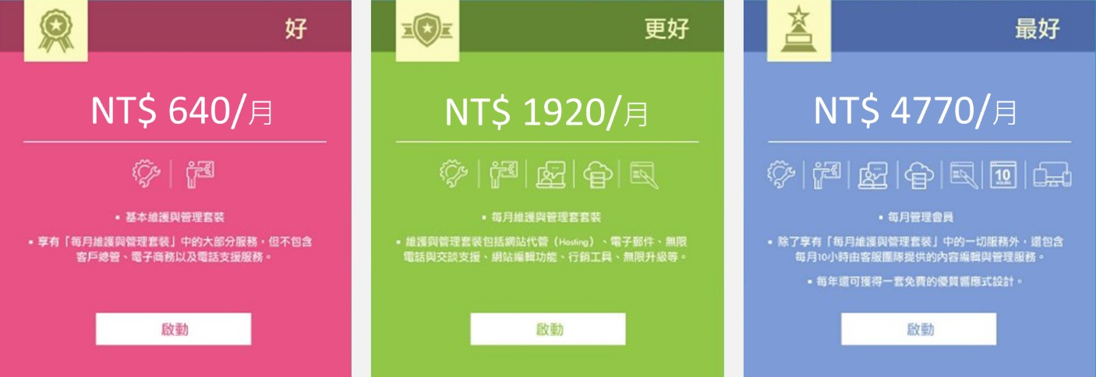
升級 & 更多選擇

Slide 8
為何值得您這樣做?
一個網站的零售利潤是
NT $32,000
數位&社群產品每個月自動產生
零售利潤 & 業績點數
參加網路中心積分競賽，已經產生超過
美金 $1,500,000的零售利潤、300,450業績點數
&
每個月自動產生 $54,000 業績點數

Slide 9
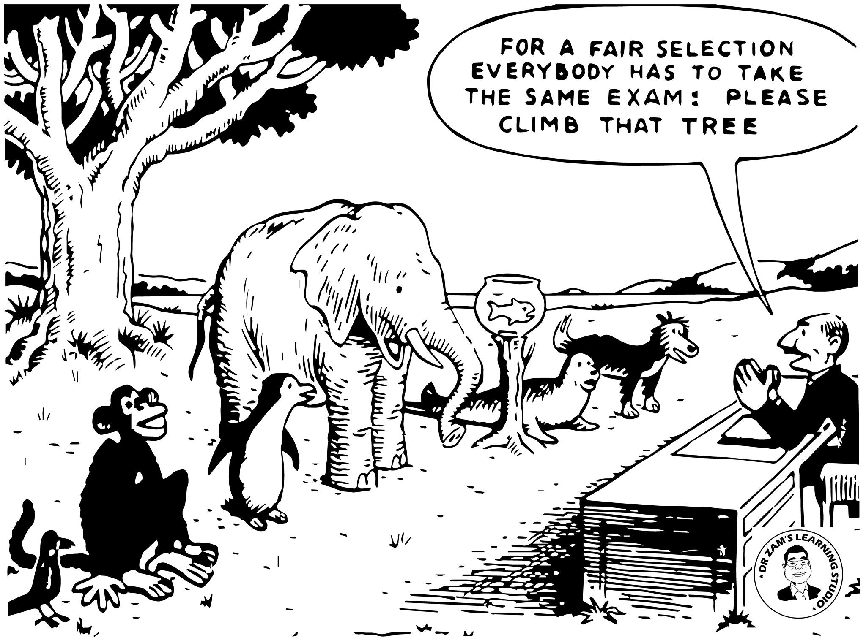
為了公平起見，每個人都要參與同樣的測驗：請爬上這棵樹
每個人都是一個天才
但如果你用爬樹的能力評斷一條魚，它將終其一生覺得自己是個笨蛋。

Slide 10
多樣化的學習方式 & 應用
WWW.MAWC411.COM
線上研討會系列
訓練
12 周行動計畫
每月網路中心概論課程
進修教育課程
競賽訓練系列課程
顧客教育訓練系列課程
101 課程
201 課程
MeetON
競賽!!!!
副修
主修
專業人士

Slide 11
商機在哪裡
台灣有多少中小企業
超過138萬家
有多少中小企業進行數位行銷活動?
22%
全球B2B市場狀況如何?
74%
Source:
經濟部中小企業處 - 2016中小企業白皮書
YAHOO 奇摩與中華民國全國中小企業總會 - 2016中小企業數位行銷紫皮書
Q2 2014 Forrester/Internet Retailer B2B Buy-Side Survey
Notes:
Born-In-The-Cloud Platforms Are Increasing Selling Speed, Scale & Simplicity
74% of B2B buyers research half or more of their work purchases online before buying according to a recent Forrester study. The same study found that 30% make half or more of their work purchases online today, and 56% expect to make half or more of their work purchases online in 3 years. These findings and much more like them highlight how B2B buyers are quickly redefining the omnichannel e-Commerce landscape. Leading B2B born-in-the-cloud e-commerce providers include Apttus, CloudCraze, Digital River, NetSuite, and Unilog. The following graphic from a Forrester keynote compares B2B buyer’s expectations that are driving the inflection point:

Slide 12
您可以幫助多少中小企業?
100%
需要簡單、有效率 & 有效益

Slide 13
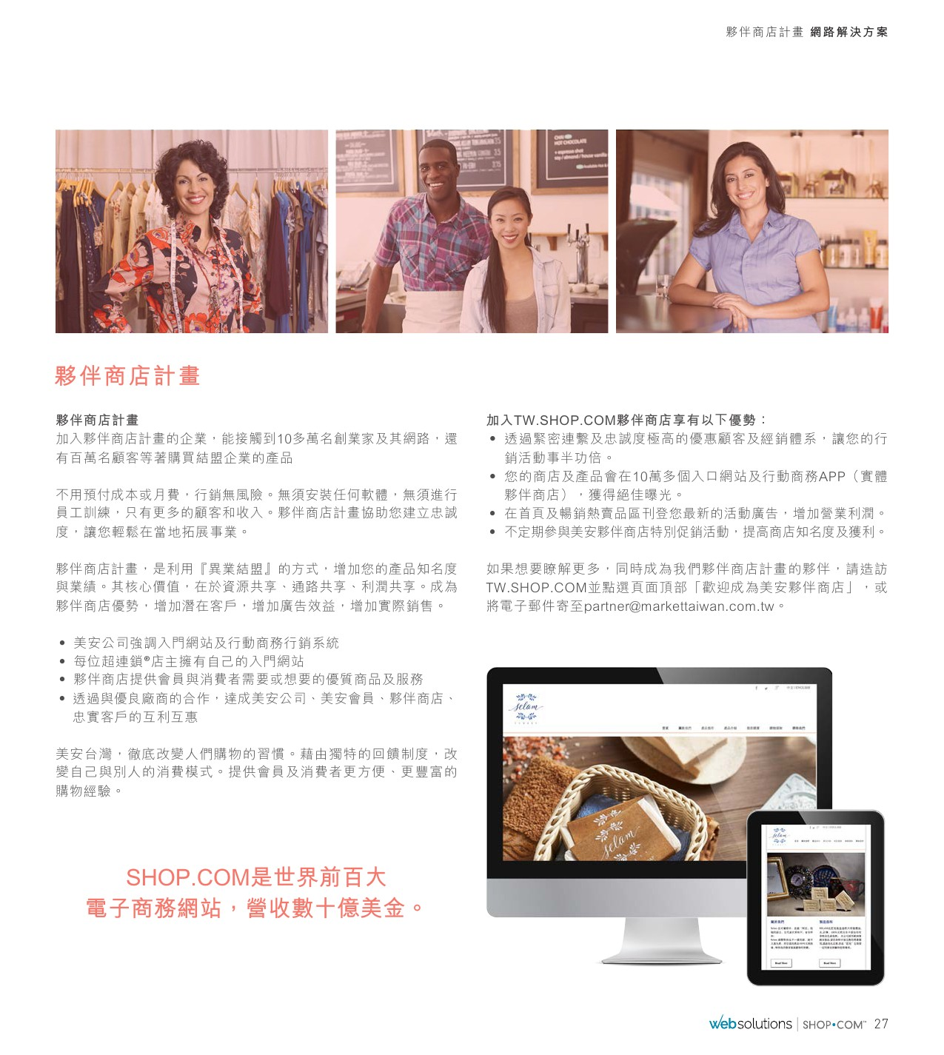
B2B產品服務目錄
2017版 改版上市!!
現在就進入您的超連鎖®
事業管理後台搶先訂購!
數量有限，請即刻訂購！
新改版的B2B中文服務目錄
將您的事業提升至更上層樓
產品代碼：T661B2B（一套五本）
售價：新台幣660元
Notes:
TRAINER’S NOTES:
Flyers and catalogs be downloaded at www.mawc411.com
You can print these or email them to prospective WebCenter Owners to peak their interest about our program and products

Slide 14
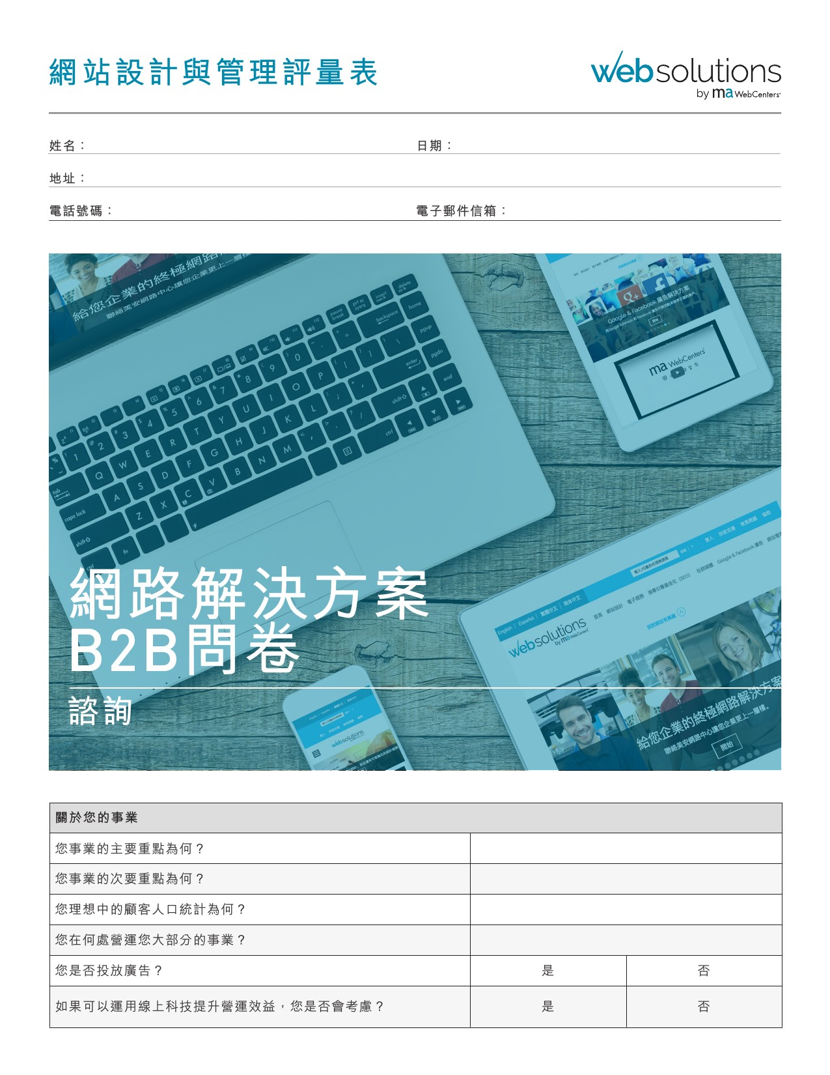
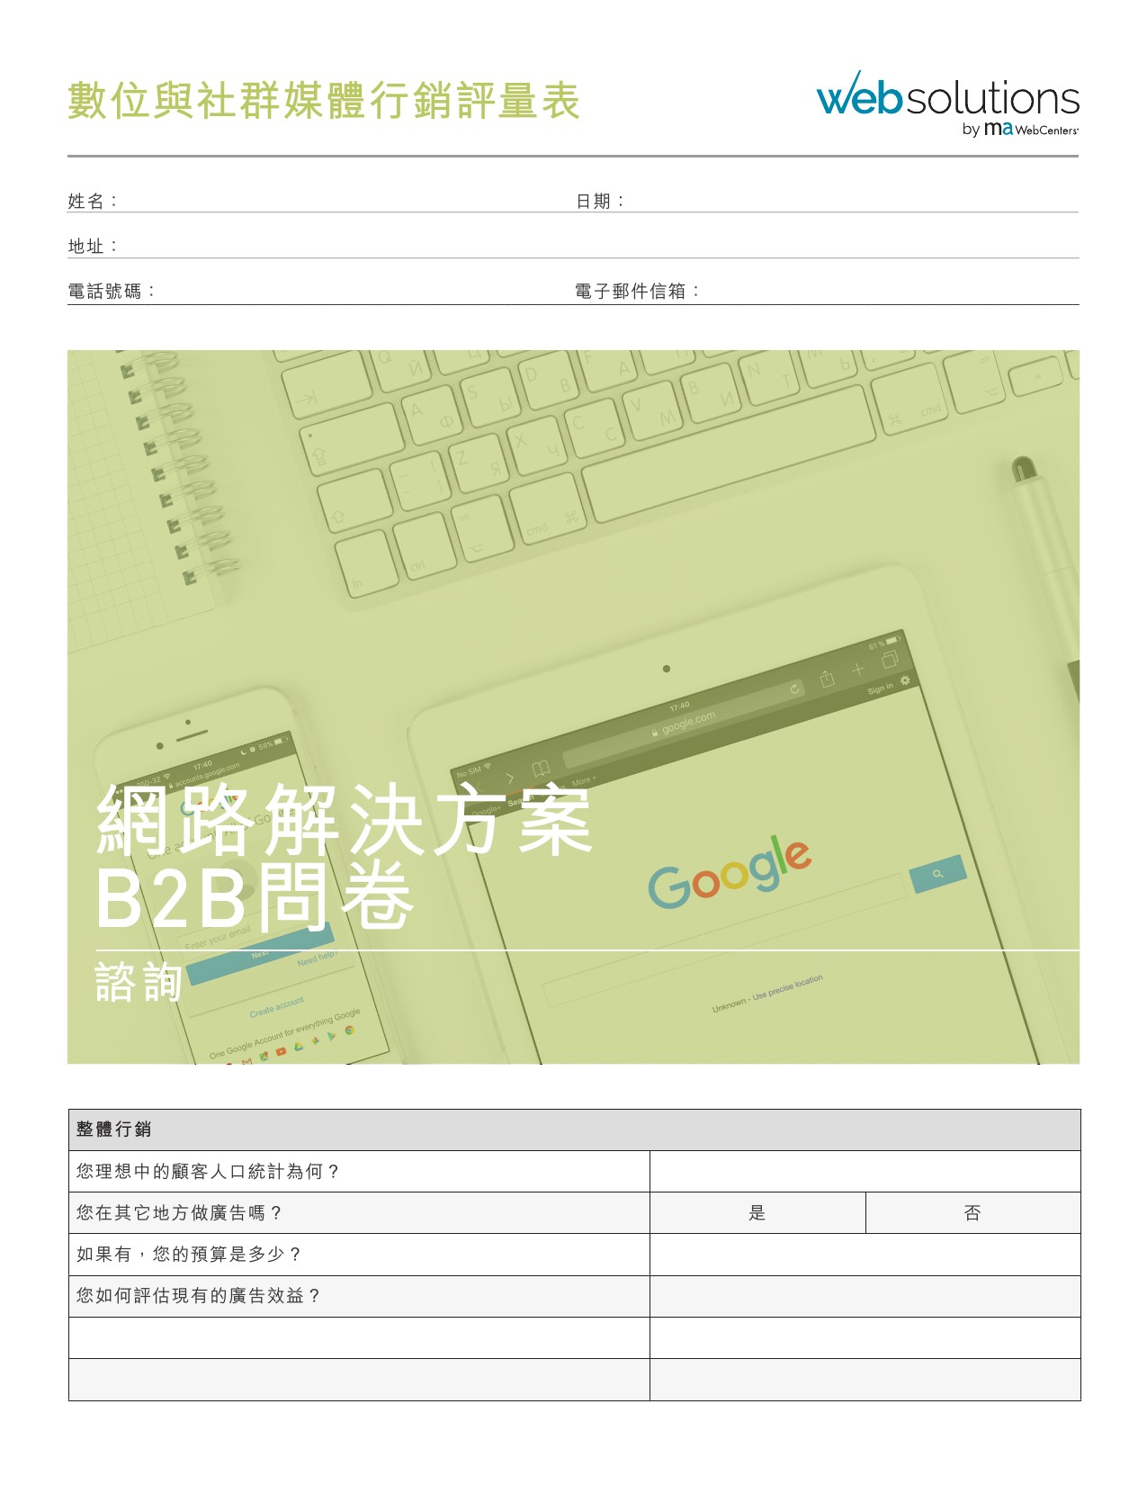
評量表
熱銷中!!
現在就進入您的超連鎖®
事業管理後台搶先預購
數量有限，請即刻訂購！
網站設計與管理評量表
產品代號：T663B2B 售價：新台幣210元
數位與社群媒體行銷評量表
產品代號：T662B2B 售價：新台幣210元
企業支出評量表
產品代號：T664B2B 售價：新台幣210元
一次購足!
產品代號: T660B2B 售價：新台幣590元

Slide 15
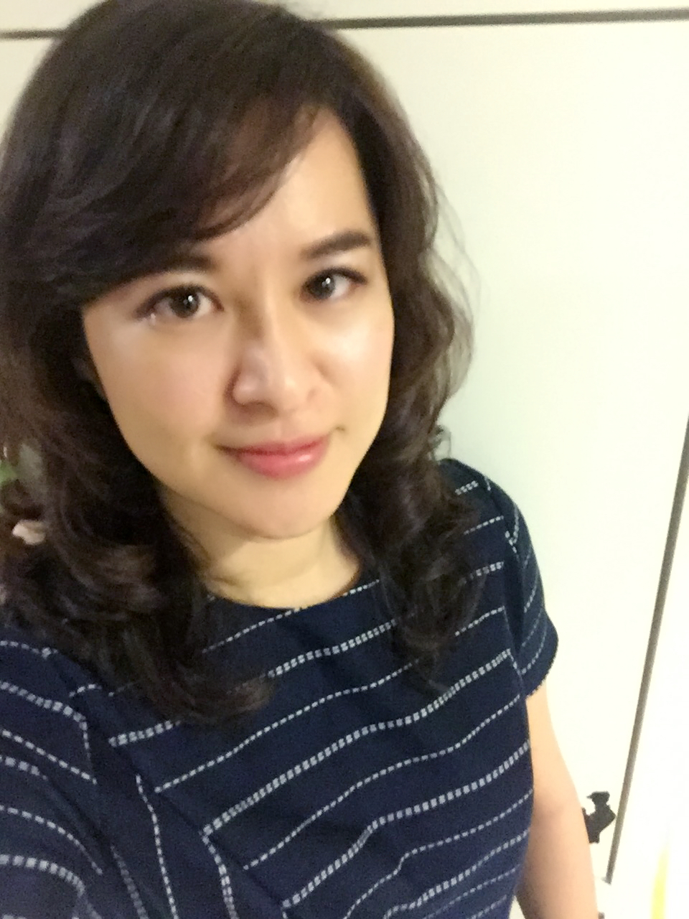
成功經驗分享
蔡惠萍 Amanda
高級顧問經理級超連鎖®店主
每四周收入 NT570,000元
獲獎肯定
網路中心及莫蒂膚®挑戰獎得主
曾任：高雄UBP & LS協調員
現任：TLC委員、GFC委員
連續達成9季購物年金紅利計畫(SABP)

Slide 16
您需要一個網路中心
免費開通網路中心！
請至攤位繳交您的表格
歡迎光臨網路中心攤位
了解網路中心最新訊息
午間休息時間，我們將展示網站新功能／新產品
與講師們一起學習如何經營網路中心事業
Notes:
(I minute )

